Slide 1
Тема: Что такое погода?
Окружающий мир.
Выполнила: Севрикова Татьяна Владимировна
МКОУ «Школа №20»
Г.Пласт

Slide 2
Д
П
А
ПОГОДА
Г
О
О

Slide 3
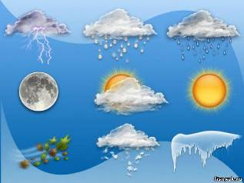
Что такое погода?

Slide 4
Какими словами нельзя охарактеризовать погоду?
холодная
дождливая
маленькая
сухая
узкая
солнечная
короткая
ветреная
большая
тёплая
широкая
сырая

Slide 5
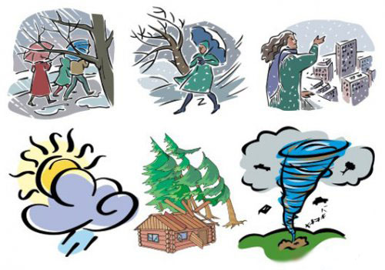
Погода бывает
дождливая
солнечная
холодная
ветреная
тёплая
сырая
сухая

Slide 6
Температура воздуха
ощущение тепла
и холода

Slide 7
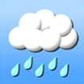
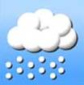
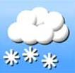
Осадки
дождь
град
снег

Slide 8
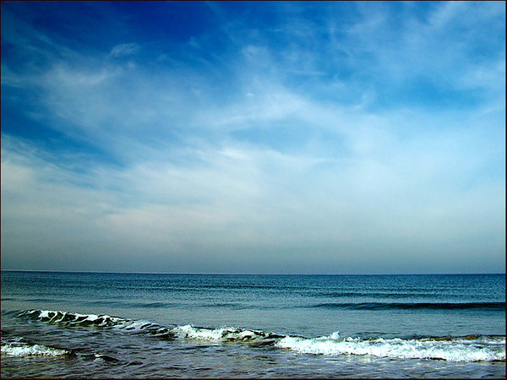
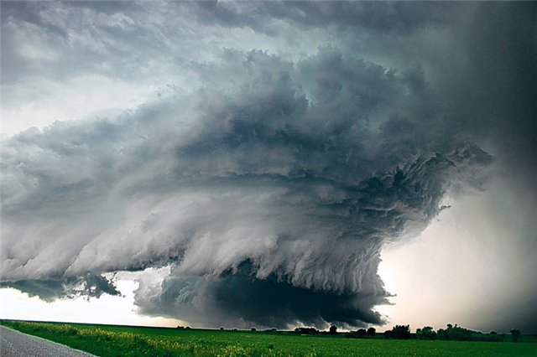
Ветер
Ветер – это воздух, который приходит
в движение.
Сильные и опасные ветры –
ураган, тайфун, смерч.
Тихие ветры – бриз, муссон.

Slide 9
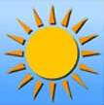
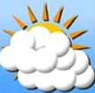
Облачность
ясно
переменная облачность
пасмурно

Slide 10
Погода – это сочетание температуры воздуха, облачности, осадков, ветра.

Slide 11
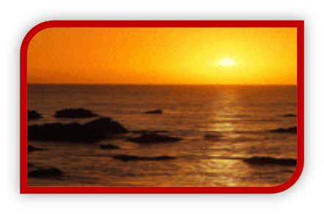
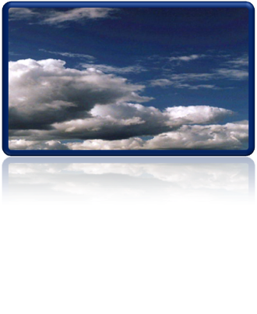
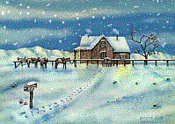
от
От греческого «метора» - атмосферные явления и «логос» - наука
Постепенно человек узнал причины изменения погоды. Они связаны с изменениями в атмосфере. Возникла наука метеорология – наука о земной атмосфере происходящих в ней явлениях.
Данные этой науки показывают, что погода в городе или селе зависит не только от местных условий, но и связана с состоянием атмосферы всей Земли.

Slide 12
1
м
Ответ
2
в
е
т
е
р
т
3
т
е
м
п
е
р
а
т
у
р
а
о
4
г
р
о
з
а
о
5
о
б
л
а
ч
н
о
с
т
ь
6
о
п
г
Неизвестно, где живёт.
Налетит – деревья гнёт.
Засвистит – по речке дрожь.
Озорник, а не уймёшь.
7
о
с
а
д
к
и
Сочетание температуры
воздуха, облачности,
осадков, ветра
называют …
Нашумела, нагремела,
Всё промыла и ушла.
И сады и огороды
Всей округи полила.
От количества облаков
на небе зависит …
Её узнать поможет
нам термометр.
Снег, дождь, град –
это ….
г
я
с
н
о
Небо чистое, солнечно.
Мы говорим: ….
Наука о погоде
8
о
д
а

Slide 13
Рефлексия
Я узнал…
Было интересно…
Я доволен своей работой на уроке….

Slide 14
Молодцы!

